Slide 1
STM32 Intro
Kom godt I gang med stm32

Slide 2
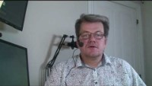

Slide 3
Agenda
Grafisk opsætning
Debugger
Seriel kommunikation (uart)
SPI
Timer
ADC
USB (virtuel comport)

Slide 4
Grafisk opsætning
Find Device
OSC opsætning
Debugger
UART
SPI
TIMER
ADC
USB

Slide 5
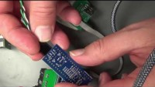

Slide 6
Debugger
Tilslutning
Breakpoint
Watch (values)

Slide 7
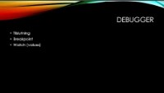

Slide 8
UART
Tx data
Interrupt styret modtagelse
DMA modtagelse af variable framelength

Slide 9


Slide 10
SPI
Opsætning
Eksemple med en temperature sensor

Slide 11
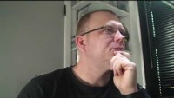

Slide 12
Timer
General timertick
Interrupt
PWM

Slide 13
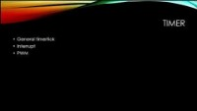

Slide 14
ADC
Interrupt for modtagelse af malinger
Sekvensiel samling af kanaler

Slide 15
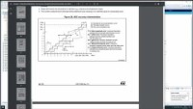

Slide 16
USB
Virtuel comport

Slide 17
